Slide 1
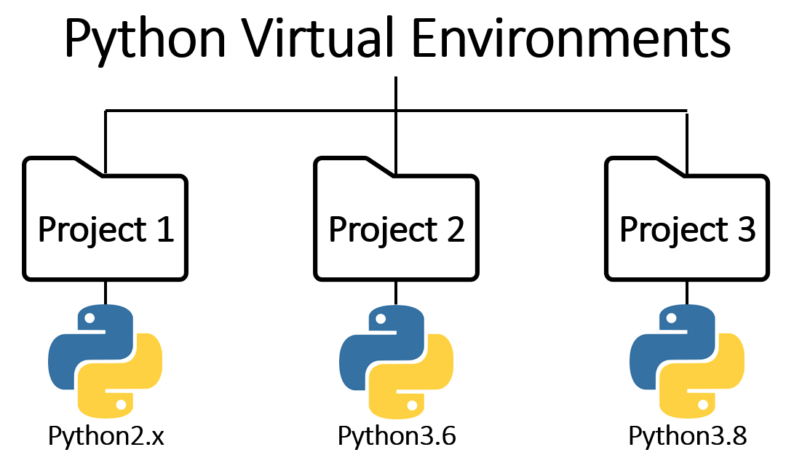
Basistechnieken en dependency management in Python
Jelle van Barneveld

Slide 2
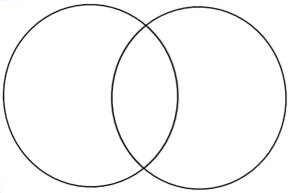

Na vandaag…
Weet je…
Kan je…
Jelle van Barneveld
Welke verschillende Python-datastructuren er zijn en hoe deze overeenkomen en verschillen van elkaar
Programmeertechnieken op basisniveau uitvoeren in Python
HC + WC
Een virtual environment voor Python in VSCode maken met behulp van poetry
Wat het backwards-compatibilityprobleem is van Python
De twee belangrijkste pandas-datastructuren en hun structureringswijze.
Data uit externe bestanden converteren naar pandas-datastructuren.
Verschillende programmeertechnieken per wijzigingsactie
Rijen en kolommen in DataFrames wijzigen

Slide 3
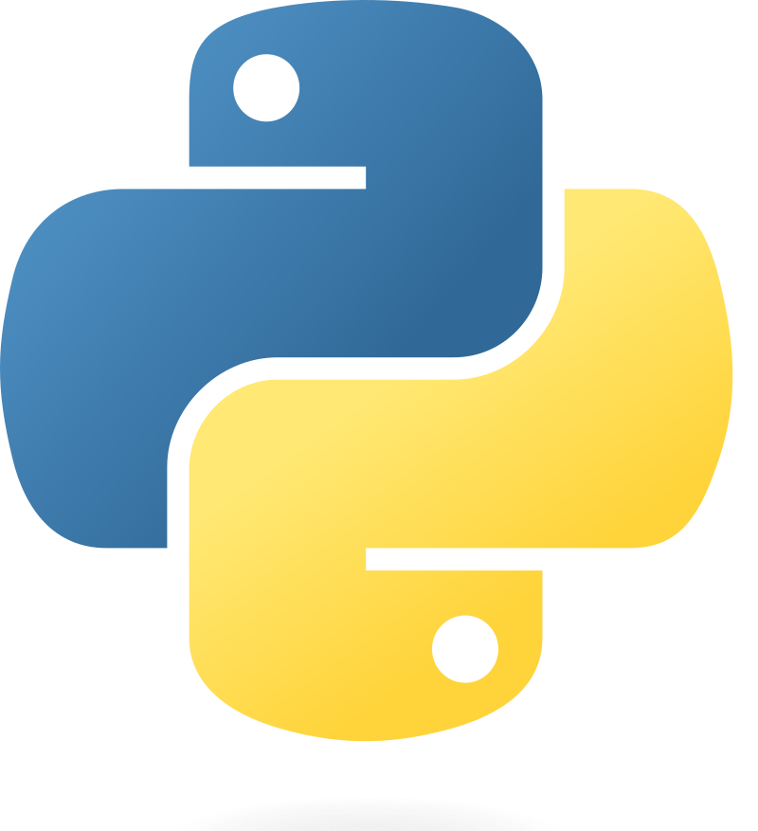

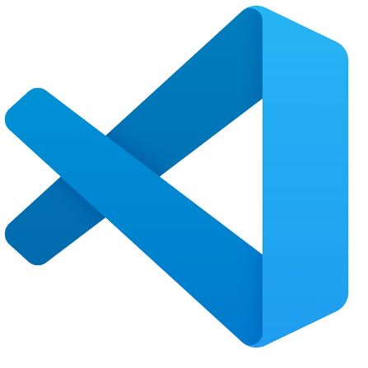
Taal en tools
Jelle van Barneveld
Python​
Jupyter Notebook
Visual Studio Code
Anno 2026 de meest gebruikte scripttaal voor Data Science.
Relatief simpele syntax: print(“Hello World”). Klassen zijn mogelijk, maar niet noodzakelijk.
Python is een scripttaal: coderegels worden direct uitgevoerd, zonder ze eerst in machinecode om te zetten.
Veelgebruikte Python-ontwikkelomgeving.
Cellulaire structuur: opbouw uit code- en markdowncellen. Code kan stapsgewijs doorlopen worden zonder breakpoints te plaatsen.
Bestandsextensie: .ipynb
Veelgebruikte IDE (ook toegepast in SEM3).
Goede integratie met Jupyter Notebook (met de installeerbare “Jupyter Notebook Extension”).
Goede integratie met git.
Notes:
Bij het compileren wordt de broncode van een programma vertaald naar een uitvoerbaar bestand dat direct door de computer kan worden uitgevoerd. Dit uitvoerbare bestand bevat machinecode die specifiek is voor de architectuur van de computer waarop het wordt uitgevoerd. Voor het uitvoeren van een programma dat is gecompileerd, is geen broncode of compiler meer nodig.
Bij het interpreteren wordt de broncode regel voor regel gelezen en direct uitgevoerd door een interpreter tijdens runtime. Er wordt geen apart uitvoerbaar bestand gecreëerd. De interpreter vertaalt de broncode van het programma naar machine-instructies terwijl het programma wordt uitgevoerd.

Slide 4

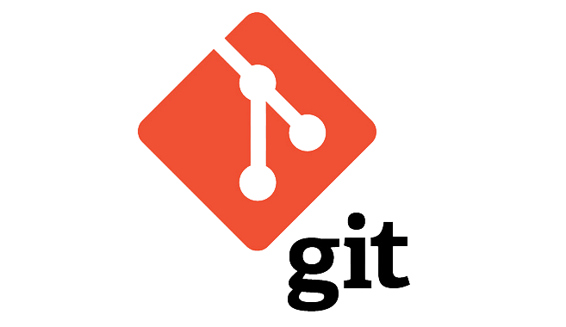
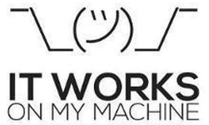

Backwards compatibility: risico
Jelle van Barneveld
Pythonrisico: tegenvallende backwards compatibility.
Code die met de ene versie is geschreven, wordt niet automatisch ondersteund door de andere versie!
Dit geldt zowel voor de Python- als voor de package-versie(s).

Slide 5

Backwards compatibility: risico
Jelle van Barneveld
Pythonrisico: tegenvallende backwards compatibility.
Code die met de ene versie is geschreven, wordt niet automatisch ondersteund door de andere versie!
Oplossing: een ‘virtual environment’ (‘venv’) creëren, waarin de juiste dependency-versies worden ingelezen vanuit een requirementsbestand
venv
<code>
venv
<code>
.txt
.totxtml
In meerdere projecten kun je nu specifieke dependency-versies gebruiken.
Je isoleert je project, waardoor andere mappen en bestanden op je computer het niet kunnen beschadigen.

Slide 6


4 verschillende virtual-environmenttools
Jelle van Barneveld
De klassieke manier
virtualenv
Package-administratie: .txt
Geen extra installaties en minimale configuratie
Minder flexibel: geen ondersteuning van meerdere Pythonversies
Package-administratie: .txt
Ondersteunt oudere Pythonversies
Meer functionaliteit dan de klassieke manier.
Extra installatie nodig
poetry
pdm
Package-administratie: .toml
Alles-in-éénoplossing: lost problemen met traditionele tools op.
Is ingewikkelder om op te zetten voor eenvoudige projecten.
Package-administratie: .toml
Gebruiksgemak met automatische omgevingsbeheer
Nieuw en minder bekend

Slide 7


Backwards compatibility & Basistechnieken
Jelle van Barneveld
Bouw en gebruik van virtual environments - Handleiding
Van Java naar Python - Cheatsheet

Slide 8
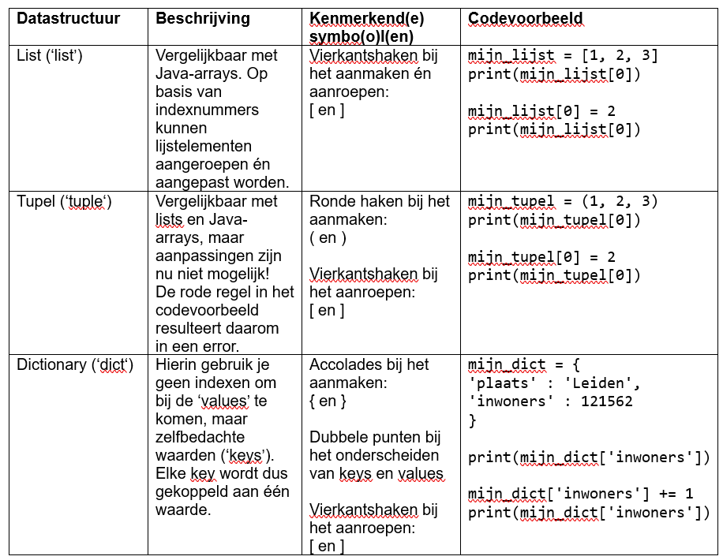
Verzamelingen in Python
Jelle van Barneveld
Ook te lezen in “Van Java naar Python – Cheatsheet”

Slide 9
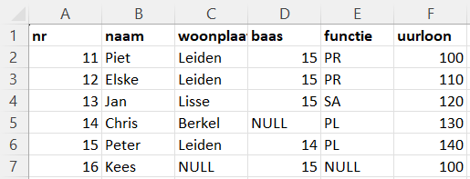
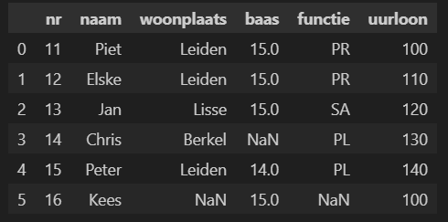
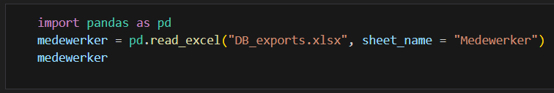
Dataframes uit de pandas-package
Jelle van Barneveld
Een dataframe is een representatie van een tabel in de pandas-package in Python.
Data wordt op twee manieren gestructureerd: in rijen en kolommen. Dit is dus 2D-informatie.
Let op! Dit kan alleen met gestructureerde data: data die “netjes” gestructureerd is in tabelvorm.
Excel
=>
Je moet óók de package openpyxl installeren!

Slide 10
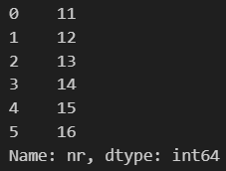
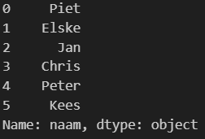
Opbouw DataFrames
Jelle van Barneveld
Een dataframe bestaat uit meerdere “pandas Series”: zij slaan 1D-data op.
Elke “pandas Series” correspondeert met één kolom uit het overkoepelende DataFrame
medewerker (variabele): pd.DataFrame
nr: pd.Series
naam: pd.Series
=>
Elke serie bestaat uit…
Een naam
Een datatype (int, float, bool, object, enzovoort)
Een index (rood gemarkeerd): een label dat meegegeven wordt om elke rij uniek identificeerbaar te maken. Welke kolom zou hier nog meer voor gebruikt kunnen worden?

Slide 11

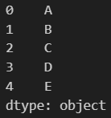
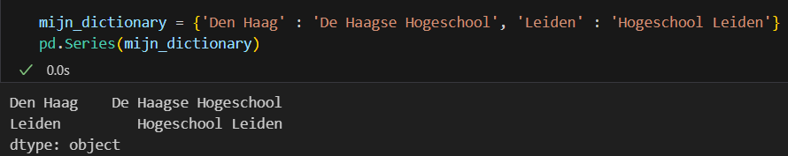
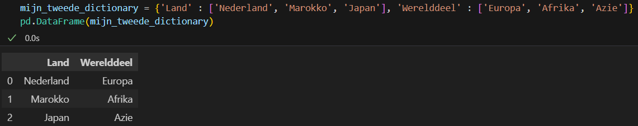
Combinaties met andere datastructuren
Jelle van Barneveld
Vanuit een lijst kan je een serie maken. Vanuit een dictionary kan je een serie en een DataFrame maken.
Elke waarde in de dict bestaat uit slechts één string!
Elke key in de dict wordt een index in de serie
Let op: het datatype ‘str’ is gelijk aan ‘object’ in pandas!
Elke waarde in de dict bestaat uit een lijst met meerdere strings
Elke key in de dict wordt een kolom. De indexen in de serie worden automatisch gemaakt.

Slide 12
Benodigde wijzigingsacties
Jelle van Barneveld
Soort doel | Doel | Techniek
Data toevoegen | Rijen toevoegen | Dictionary met nieuwe waarden maken, converteren en toevoegen
 | Kolommen toevoegen | Reeds bestaande kolommen combineren
Data wijzigen | Waarden in rijen wijzigen | Kolomoverschrijving
 |  | .replace()
 | Kolomnamen wijzigen | .rename(columns = <dict>)
Data verwijderen | Rijen verwijderen op basis van index | .drop(axis = 0)
Data verwijderen | Kolommen verwijderen op basis van naam | .drop(axis = 1)

Slide 13
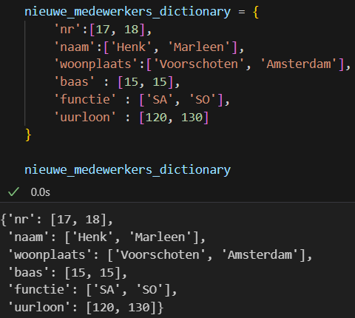
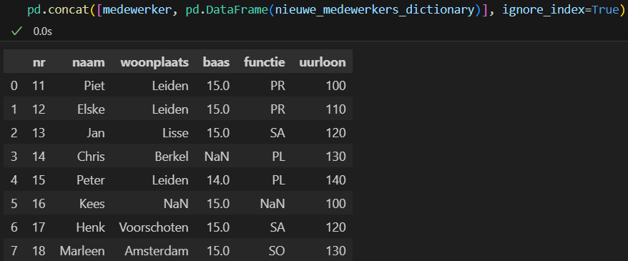
Rijen toevoegen
Jelle van Barneveld
Medewerkers ‘Henk’ en ‘Marleen’ moeten nieuw toegevoegd worden als rij.
Stap 1:
Een nieuwe dictionary maken
Stap 2:
Converteren naar een nieuw DataFrame en deze met concat() toevoegen aan het originele DataFrame
Remember! Om een dictionary naar een DataFrame om te zetten, moeten per kolom alle waarden in een lijst staan!
ignore_index = True betekent dat de index in het DataFrame automatisch optelt (naar “6” en “7” in dit geval).

Slide 14
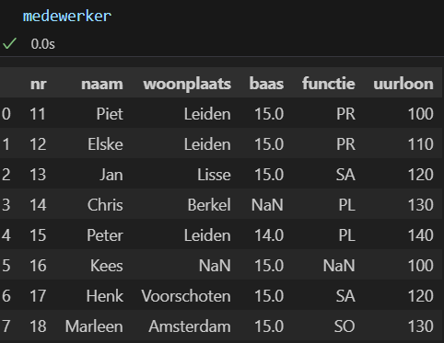
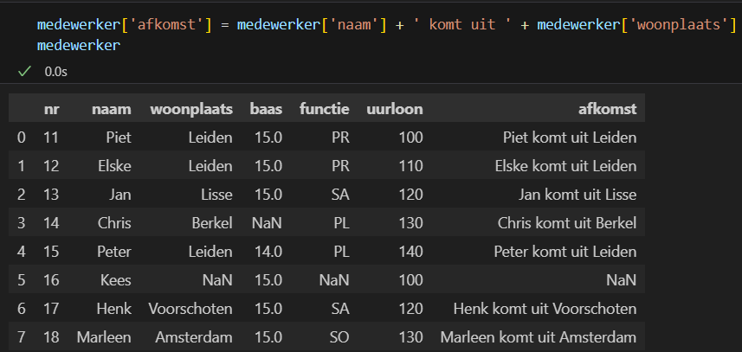
Kolommen toevoegen
Jelle van Barneveld
Nieuwe kolommen kan je toevoegen door combinaties van reeds bestaande kolommen te maken.
Kolom “afkomst”
toegevoegd

Slide 15
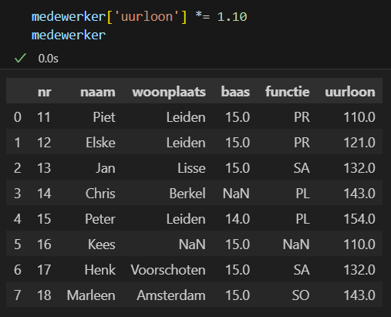
Waarden in rijen wijzigen met kolomoverschrijving
Jelle van Barneveld
Alle uurlonen +10%

Slide 16
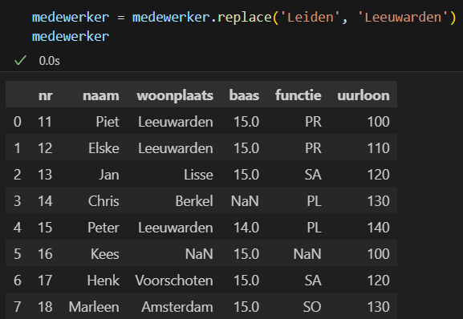
Waarden in rijen wijzigen met .replace()
Jelle van Barneveld
‘Leiden’ wordt telkens gewijzigd naar ‘Leeuwarden’

Slide 17
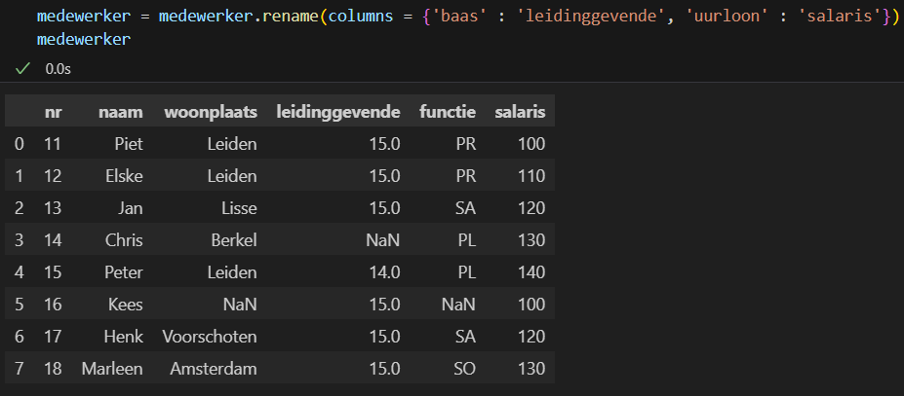
Kolomnamen wijzigen
Jelle van Barneveld
Wijzigingen…
De kolomnaam ‘baas’ is ‘leidinggevende’ geworden.
De kolomnaam ‘uurloon’ is ‘salaris’ geworden.
Er wordt dus een dictionary gemaakt, waarin de keys de oude kolomnamen weergeven en de values de nieuwe.

Slide 18
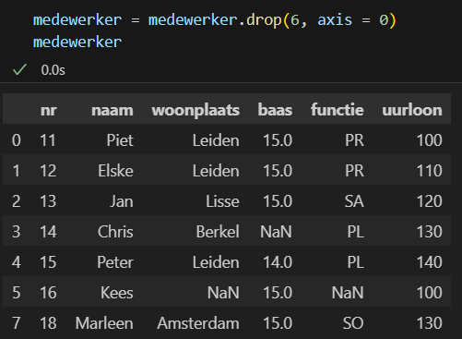
Rijen verwijderen met behulp van index
Jelle van Barneveld
Met .drop() in combinatie met ‘axis = 0’ kunnen we kolommen verwijderen.
Deze specificatie van de axis-parameter mag je hier ook weglaten, 0 is namelijk de standaardwaarde.
De medewerker op index 6 wordt verwijderd.

Slide 19
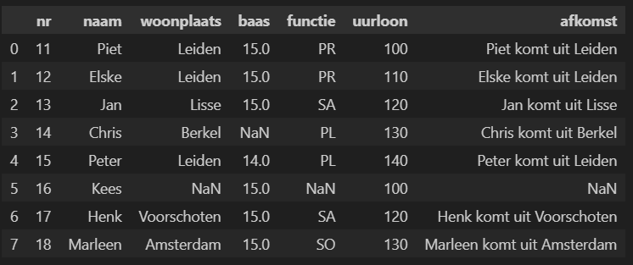
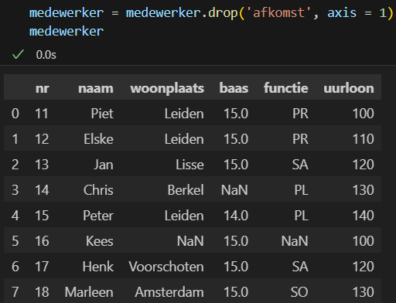
Kolommen verwijderen met behulp van kolomnaam
Jelle van Barneveld
Met .drop() in combinatie met ‘axis = 1’ kunnen we kolommen verwijderen.
Met bovenstaande code wordt de kolom ‘afkomst’ verwijderd.

Slide 20
Na vandaag…
Weet je…
Kan je…
Jelle van Barneveld
Welke verschillende Python-datastructuren er zijn en hoe deze overeenkomen en verschillen van elkaar
Programmeertechnieken op basisniveau uitvoeren in Python
HC + WC
Een virtual environment voor Python in VSCode maken met behulp van poetry
Wat het backwards-compatibilityprobleem is van Python
De twee belangrijkste pandas-datastructuren en hun structureringswijze.
Data uit externe bestanden converteren naar pandas-datastructuren.
Verschillende programmeertechnieken per wijzigingsactie
Rijen en kolommen in DataFrames wijzigen

